Slide 1
PROFILAKTYKA UZALEŻNIEŃ

Slide 2
Poziomy profilaktyki: - UNIWERSALNA

Slide 3
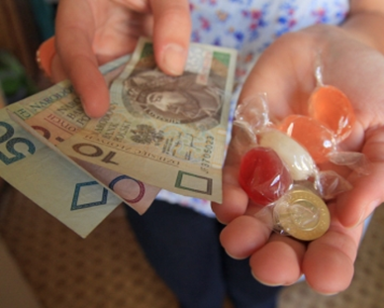
SELEKTYWNA

Slide 4
WSKAZUJĄCA

Slide 5
Wprowadzenie:
Co jest celem profilaktyki i kiedy ją rozpocząć?
Ograniczenie zachowań problemowych, zagrażających zdrowiu.

Slide 6
Opóźnienie inicjacji takich zachowań.
Wzmocnienie czynników chroniących przed zachowaniami problemowymi.

Slide 7
Redukcja czynników ryzyka.
W jakich środowiskach (miejscach) można te cele osiągnąć?
Analiza metod i skuteczności działań profilaktycznych.
Realizowanych w oparciu o przedszkole, szkołę.
Realizowanych w oparciu o rodzinę.

Slide 8
Strategie profilaktyki – na każdym etapie rozwoju
1. EDUKACYJNE – pomoc w rozwijaniu ważnych umiejętności emocjonalnych i społecznych np. asertywność, radzenie sobie ze stresem.

Slide 9
ALTERNATYW – stwarzanie miejsc i zajęć dla dzieci i młodzieży, gdzie może uczestniczyć w pozytywnej grupie doświadczając rozwoju zainteresowań, budujących relacji oraz potrzeby akceptacji, sukcesu, przynależności np. koła zainteresowań, zespoły muzyczne.

Slide 10
INTERWENCYJNE – pomoc dzieciom, które doświadczają problemów i kryzysu. INFORMACYJNE - dostarczenie adekwatnych informacji dotyczących skutków zachowań ryzykowanych, np.: rozmowa przy okazji oglądanej reklamy, bajki, filmu, kampanii społecznej.

Slide 11
Co powinno być celem profilaktyki?

Slide 12
promocja zdrowia,
opóźnienie inicjacji zachowań ryzykownych, szczególnie używania substancji psychoaktywnych,
badanie przyczyn zachowań ryzykownych,

Slide 13
systematyka działań,
wspieranie liderów pozytywnych,
wzmacnianie poczucia własnej wartości,
poszerzanie wiedzy,
kształtowanie i uporządkowanie systemu norm i wartości.

Slide 14
Działania w oparciu o znajomość czynników ryzyka i czynników chroniących.
Wczesne rozpoczynanie działań: przedszkole, szkoła podstawowa.
Kontynuowanie programów w ryzykownych okresach rozwojowych.
Działania nakierowane na rozwój indywidualny i rozwój danej grupy.
Współpraca środowisk i specjalistów.

Slide 15
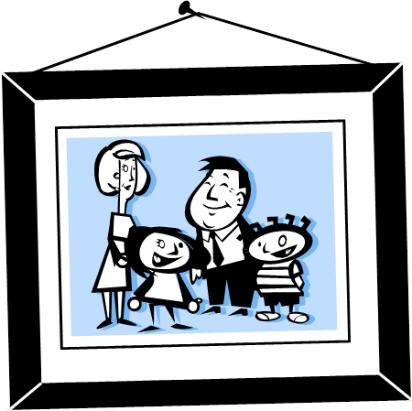
Kontynuowanie programów w ryzykownych okresach rozwojowych.
Działania nakierowane na rozwój indywidualny i rozwój danej grupy.
Współpraca środowisk i specjalistów.

Slide 16
Profilaktyka zintegrowana

Slide 17
Składowe profilaktyki zintegrowanej:

Slide 18
Efektywna profilaktyka to…
Działania systemowe:
Przedszkole
Szkoła + Dom + Otoczenie
Świetlica
Odziaływanie poprzez rówieśników – programy rówieśnicze, liderskie.
Adekwatna do problemu, wieku, poziomu intelektualnego uczestników.

Slide 19
Czynniki ryzyka
1. Brak „ciekawości świata”.
2. Niestabilna samoocena.
3. Negatywny stosunek do otoczenia.
4. Silny wpływ grupy rówieśniczej.
5. Przeciążenie wymaganiami, stresem, obowiązkami.
6. Brak adekwatnych zajęć.
7. Zaburzone relacje w grupie.
8. Aprobata zachowań destrukcyjnych.

Slide 20
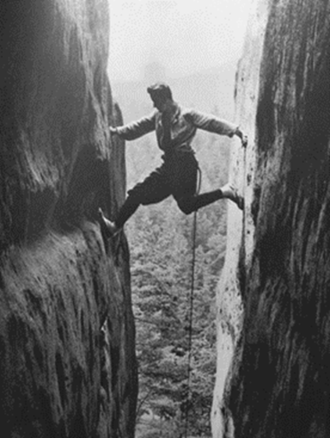
Czy mówić dzieciom o uzależnieniach?
Otton Lipowski (1987): „Działania profilaktyczne powinny być obecne na wszystkich etapach rozwoju dziecka.”

Slide 21
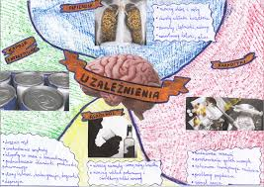
Profilaktyka powinna rozwijać postawy ideowe, zainteresowania i system wartości dzieci i młodzieży.
Koncentracja na czynnikach chroniących i wspierających rozwój.

Slide 22
Przed czym możemy chronić dzieci?
Problemy emocjonalne, społeczne i trudne zachowania u młodszych dzieci, są kluczowym predykatorem późniejszych kłopotów z nauką, „wypadania ze szkoły”, sięgania po substancje psychoaktywne oraz zachowań antyspołecznych. Należy je więc uznać za „czerwony sygnał”.

Slide 23
Powstały u dziecka wzorzec zachowania utrwala się najczęściej do 8 roku życia i później coraz trudniej jest go zmienić. Wiek 4–8 lat jest okresem największej plastyczności i podatności na zmiany. Interwencje podejmowane w tym okresie dają wysoką gwarancję sukcesu.

Slide 24
Za etap pośredni można uznać trudne zachowania obserwowane u wielu młodszych dzieci: 10–25% dzieci w wieku 3–9 lat wykazuje deficyty umiejętności psychologicznych i społecznych oraz stwarza kłopoty wychowawcze.

Slide 25
Czynniki chroniące
Ciekawość świata – hobby, zainteresowania, umiejętność zadawania pytań.
Poczucie bycia ważnym i szanowanym.
Zainteresowanie ze strony rodziców i nauczycieli.
Współpraca rodziny i szkoły.
Uważność ze strony dorosłych opiekunów.
Podtrzymywanie więzi rodzinnych i koleżeńskich.

Slide 26
Bibliografia:
Psychoedukacja w terapii uzależnienia od alkoholu Scenariusze zajęć Część 1Robert Modrzyński Gandalf.com.pl
Dzieci ekranu Jak uzależnienie od ekranu przejmuje kontrolę nad naszymi dziećmi i jak wyrwać je z transuNicholas Kardaras Gandalf.com.pl
Jak zmieniać zachowania dzieci i młodzieżyPRACA ZBIOROWA Gandalf.com.pl
Diagnoza i psychoterapia sprawców przemocy domowej Bezpieczeństwo i ZmianaPRACA ZBIOROWA Gandalf.com.pl

Slide 27
Dziękuję Państwu za uwagę
Karolina Cyboroń

